Slide 1
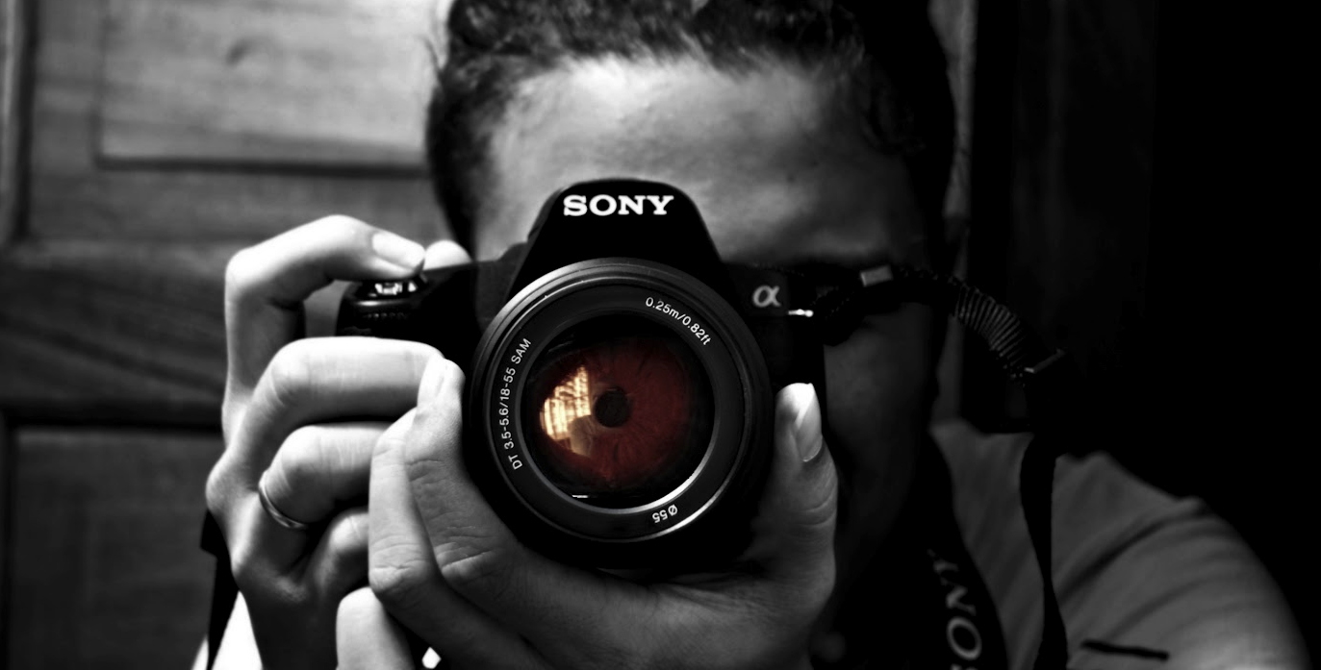

TECHNIK FOTOGRAFII
I MULTIMEDIÓW
NOWOŚĆ !!

Slide 2
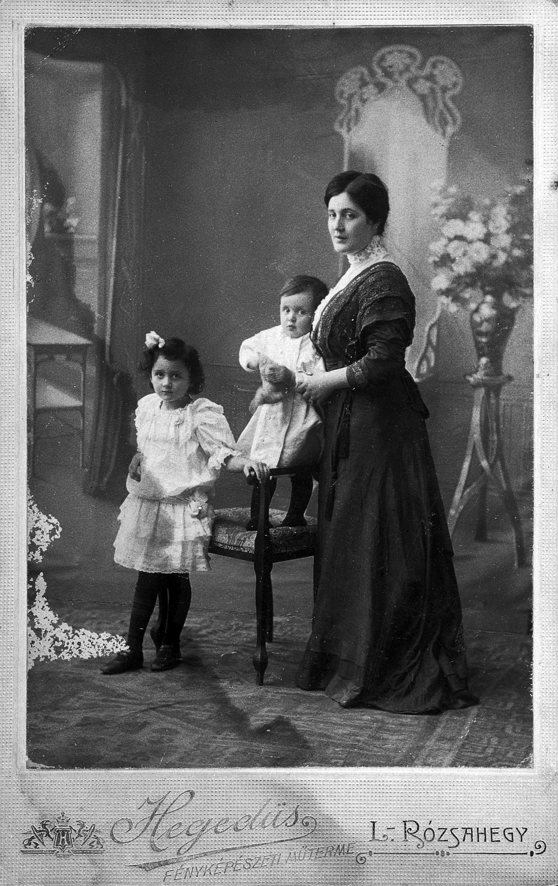

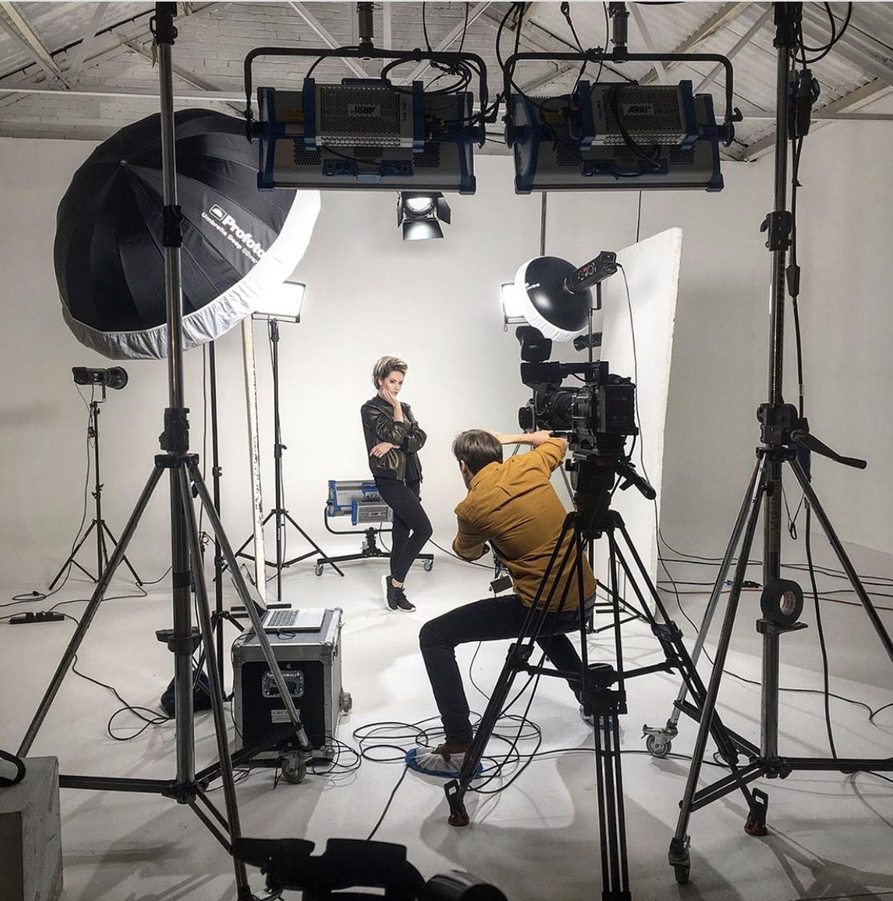
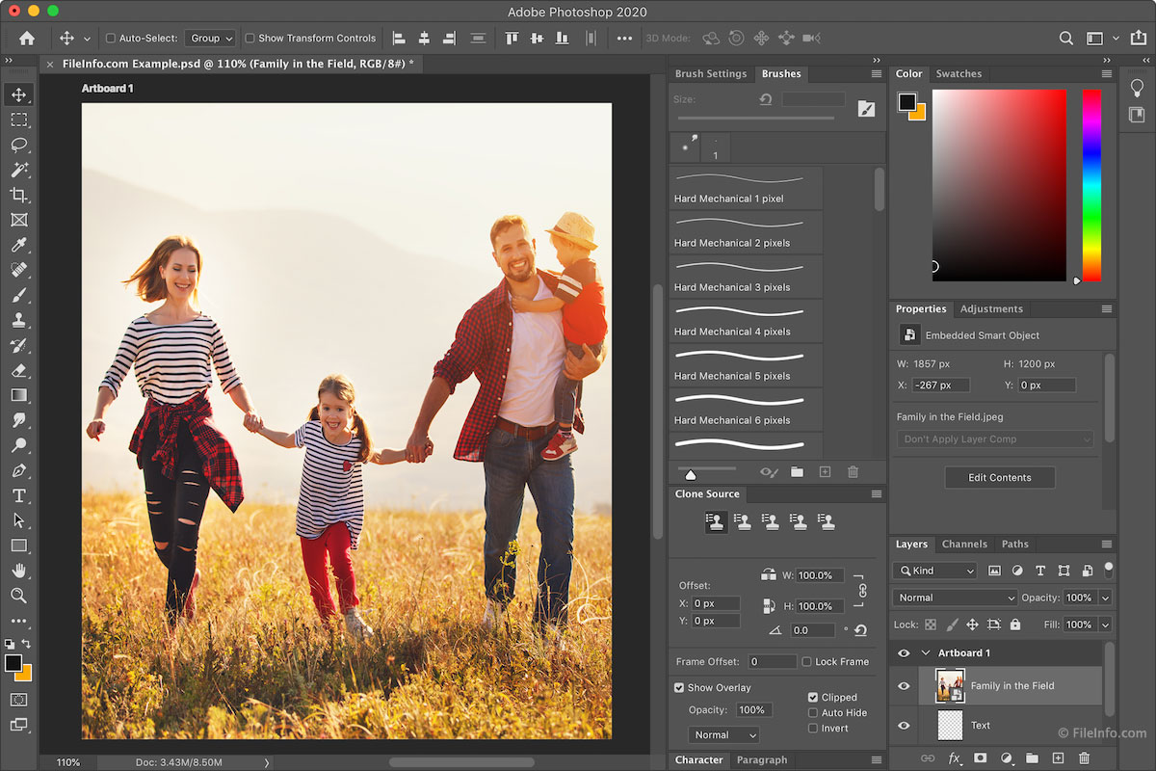
Technik fotografii i multimediów to nowa propozycja naszej szkoły, będąca odpowiedzią na zmiany zachodzące we współczesnym świecie. Coraz więcej sektorów gospodarki przenosi tradycyjne formy działalności do przestrzeni wirtualnej. Nasze przyzwyczajenia też się zmieniają: książki czy ubrania coraz częściej kupujemy poprzez internet, tak też płacimy rachunki, wybieramy hotele…
To rodzi zapotrzebowanie rynku pracy na specjalistów w zakresie nowoczesnych technologii multimedialnych, fachowców od obrazu, bo to właśnie dobry obraz w znacznej mierze decyduje o sukcesie w internetowym handlu… Proponujemy zawód z przyszłością, zawód, który łączy wiedzę z zakresu sztuki, ekonomii, psychologii oraz wizażu i kreowania wizerunku.

Slide 3

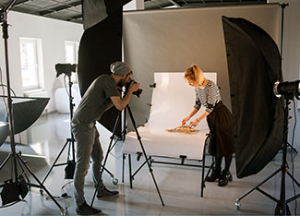
Opis potencjalnego kandydata
Masz duszę artysty?
Twoje zdjęcia na fejsie czy insta zbierają zawsze mnóstwo lajków?
W każdym detalu dostrzegasz coś pięknego i wartego utrwalenia?
Chcesz rozwijać swój talent, by w przyszłości profesjonalnie zajmować się fotografią i obróbką zdjęć?
Kariera profesjonalnego fotografa stoi przed Tobą otworem!

Slide 4
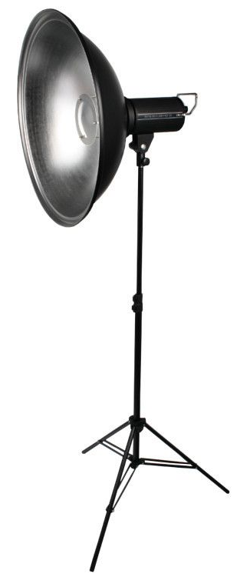

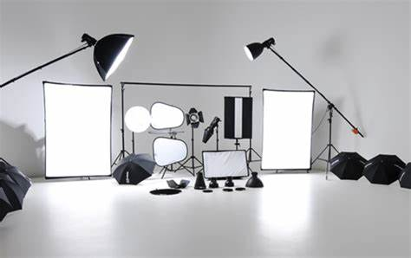
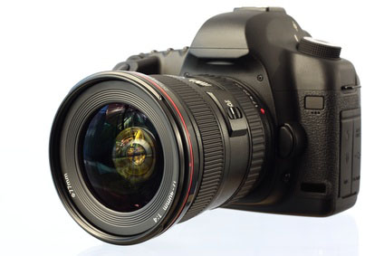
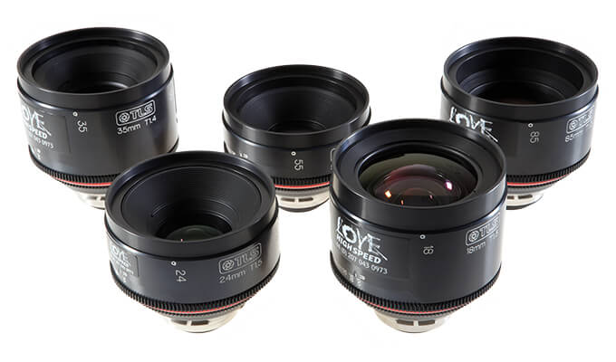
Zaznajomisz się ze sprzętem fotograficznym

Slide 5
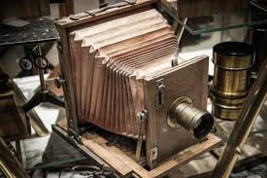
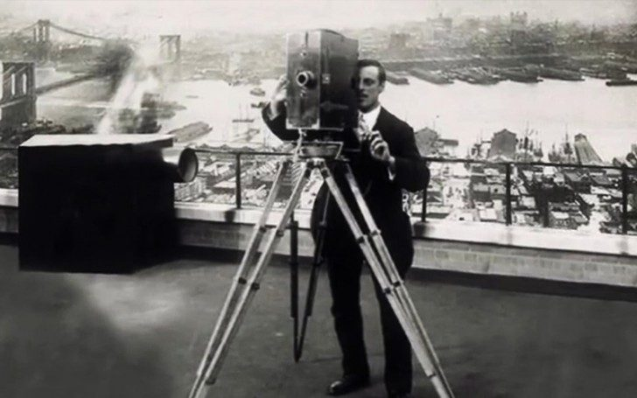
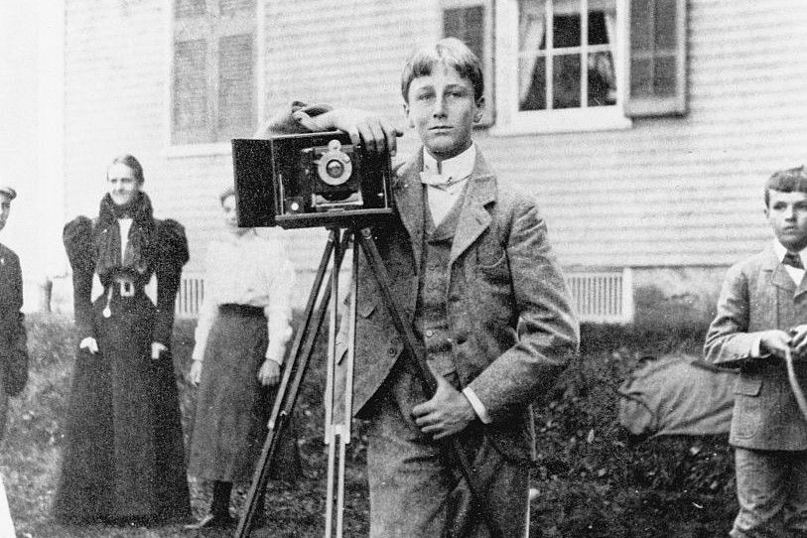

POZNASZ HISTORIĘ FOTOGRAFII

Slide 6
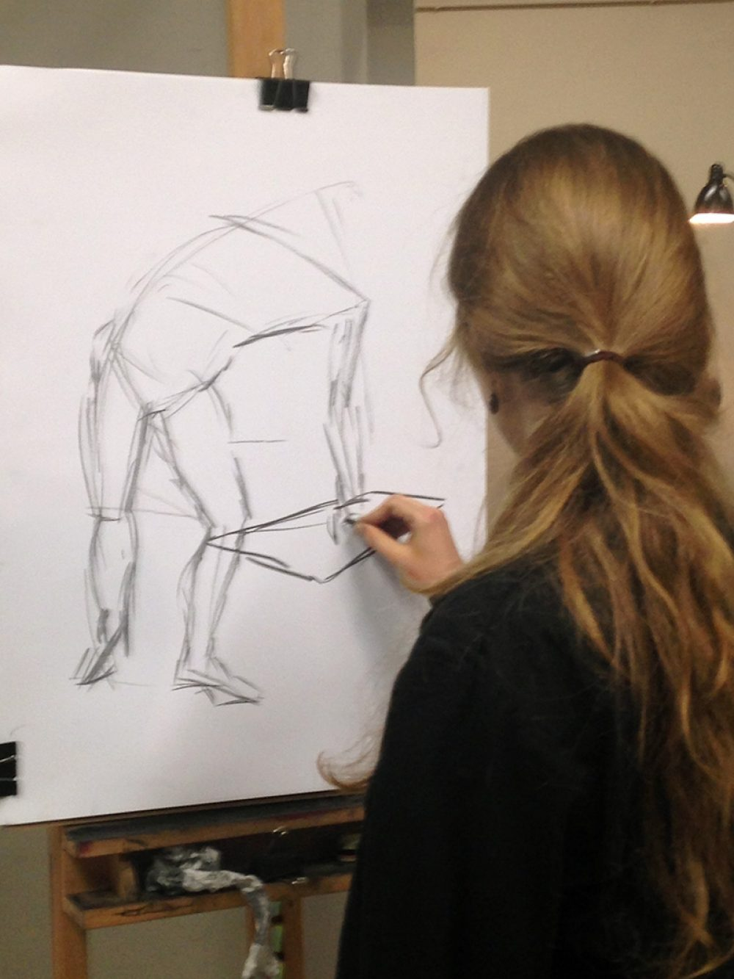


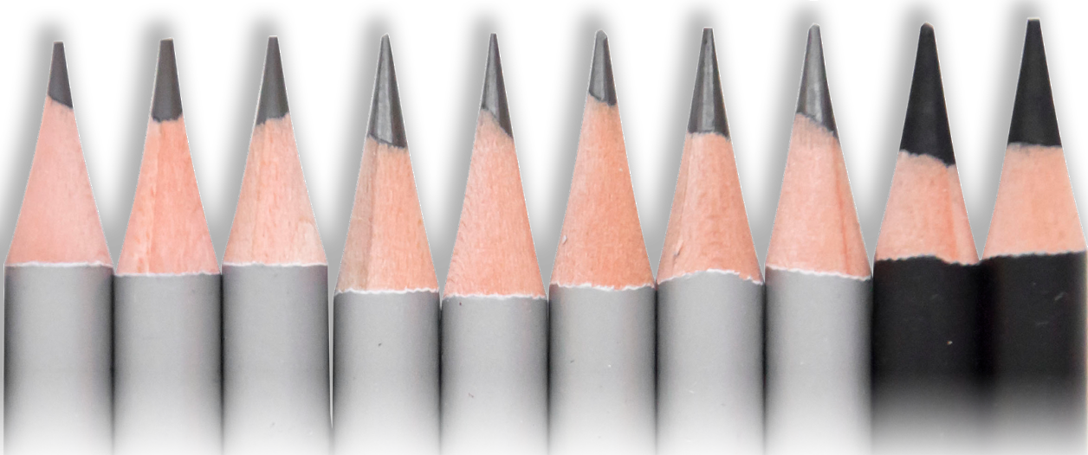
Podczas zajęć poznasz techniki rysunku

Slide 7
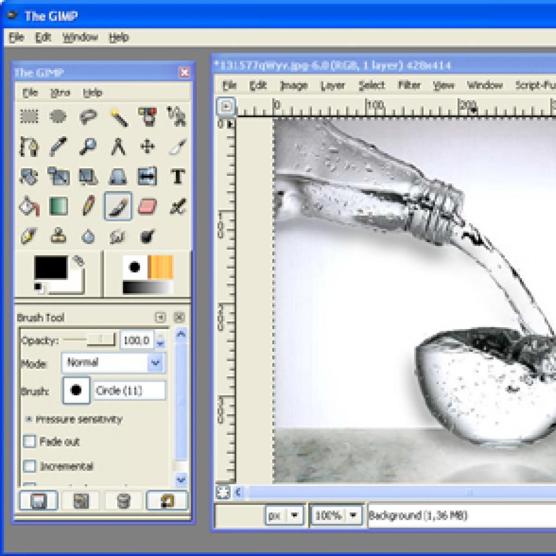
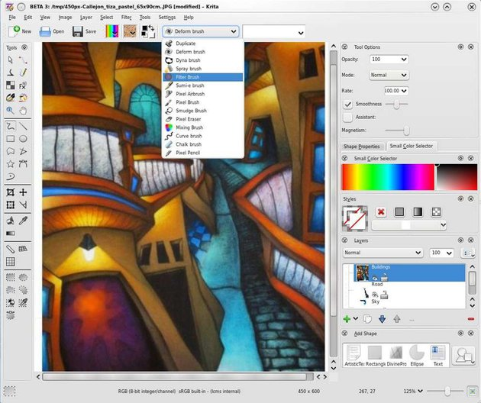
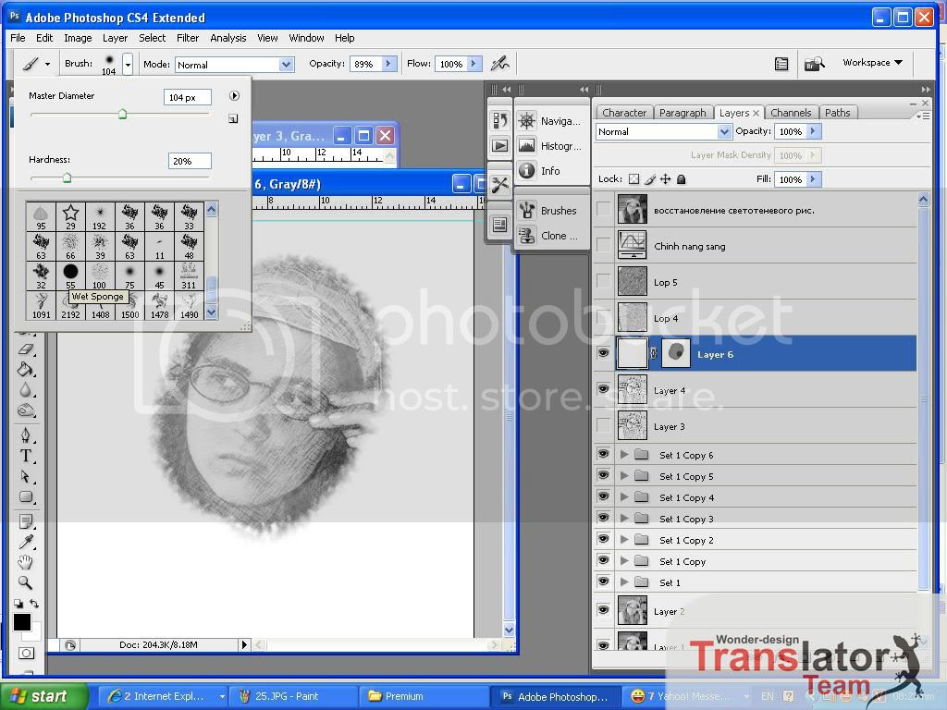
Nauczysz się obsługiwać programy grafiki komputerowej

Slide 8
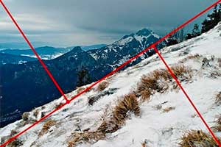

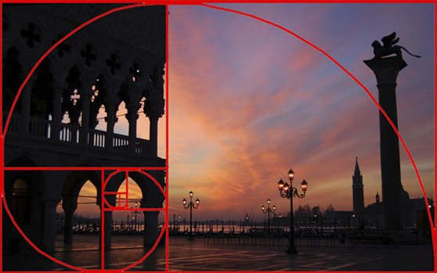
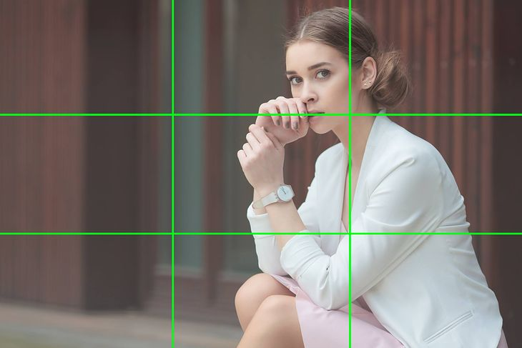
Poznasz podstawy kompozycji i perspektywy

Slide 9

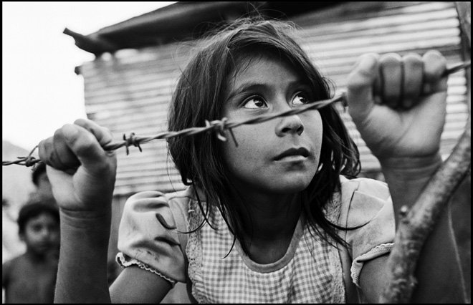
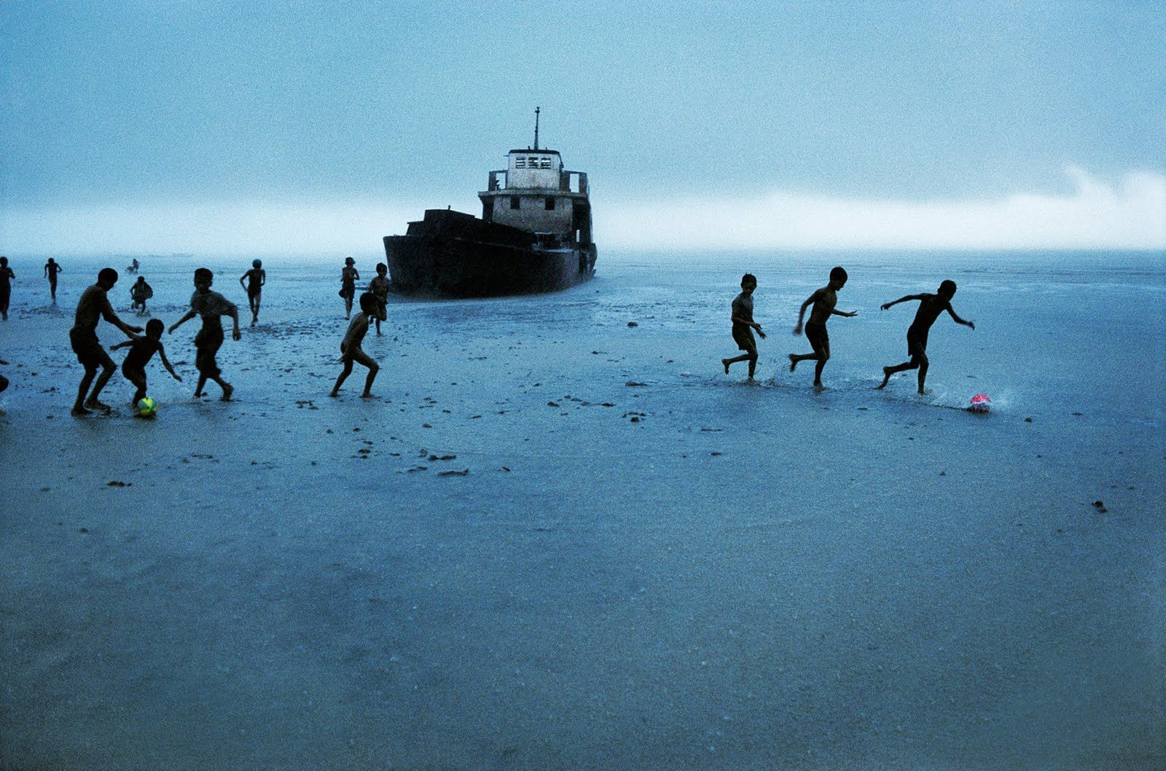
Zgłębisz istotę fotografii dokumentalnej

Slide 10
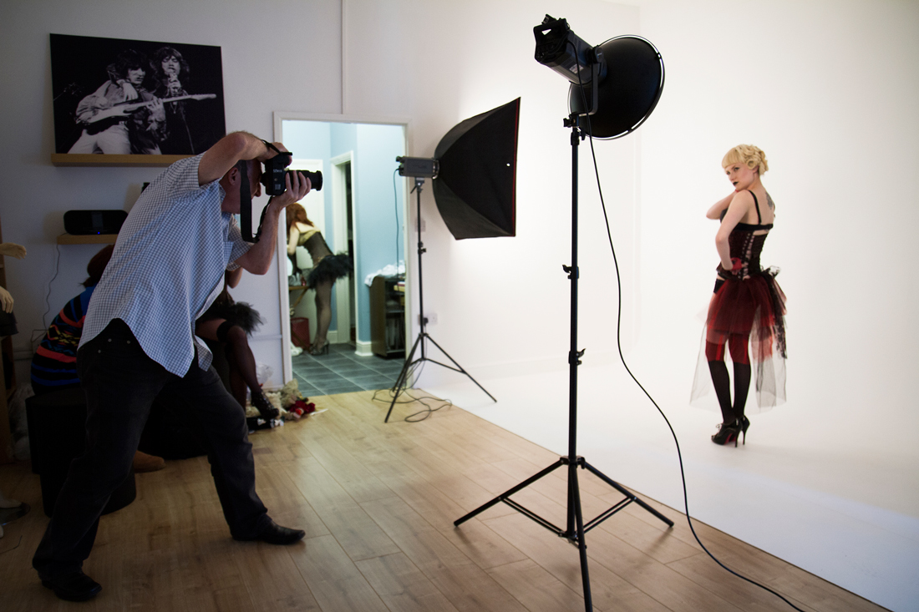


zrealizujesz sesje modowe

Slide 11

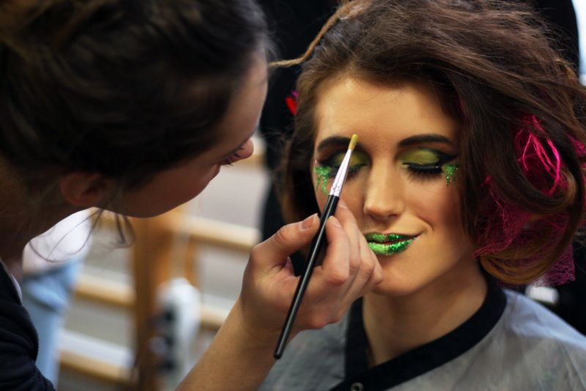
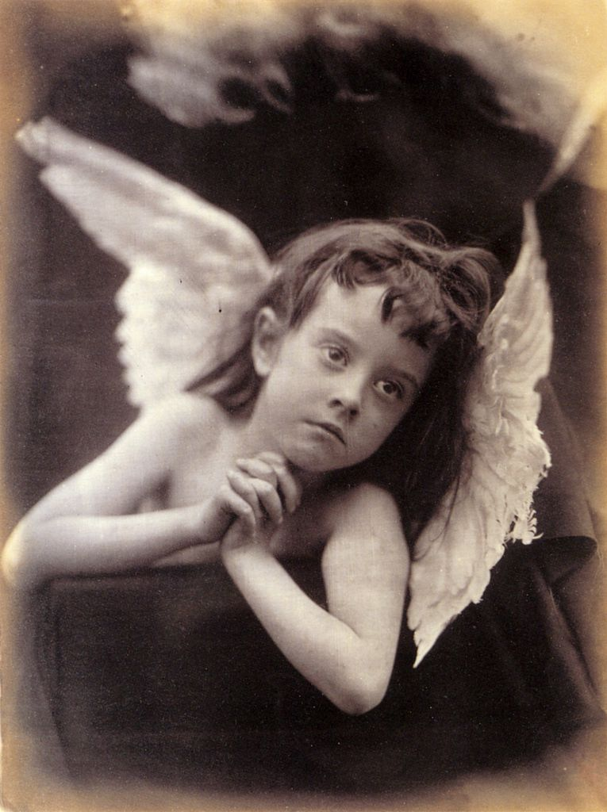

Uczynisz pierwsze kroki
w fotografii inscenizowanej

Slide 12



Opanujesz techniki
retuszu i kolażu

Slide 13




POZNASZ techniki
WIZAŻU I STYLIZACJI

Slide 14


Przyswoisz tAJNIKI SESJI ŚLUBNYCH…

Slide 15
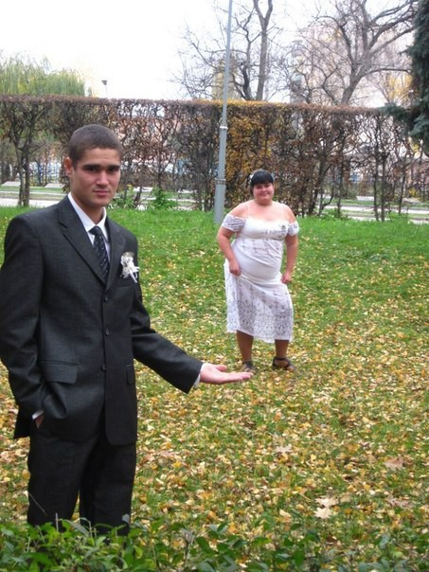
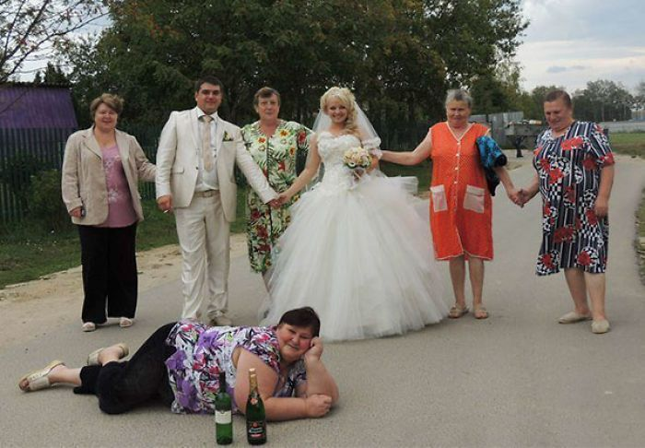
…By twoje zdjęcia
nie wyglądały tak:

Slide 16
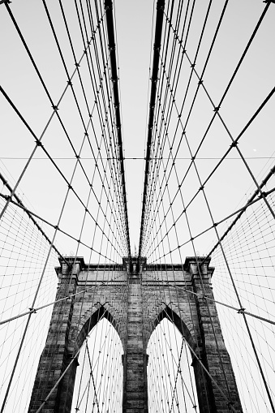




Zajęcia z fotografii plenerowej

Slide 17

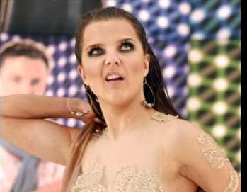

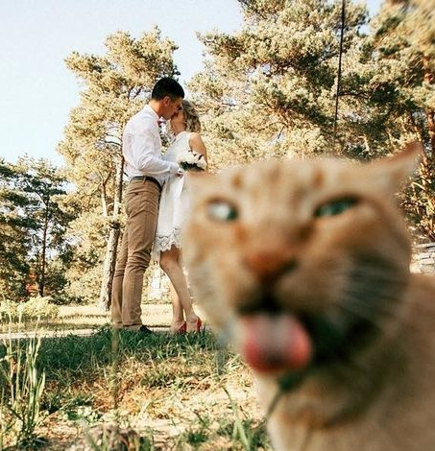

… zaliczysz też fotograficzne wpadki

Slide 18
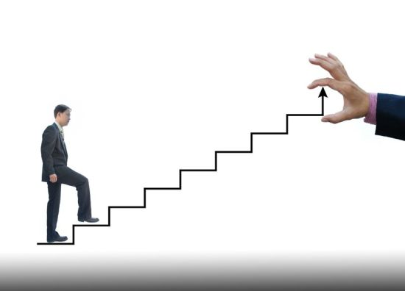
Możliwości zatrudnienia
Agencje reklamowe, domy mediowe
Przemysł optyczny i fotooptyczny
Agencje prasowe, portale internetowe
Firmy poligraficzne, drukarnie, wydawnictwa
Studia fotograficzne, banki zdjęć
Własna działalność projektowa, fotograficzna

Slide 19


ZAPRASZAMY
FOTOGRAFIA
☺

